Slide 1
Mypage & Edit/remove page

Slide 2
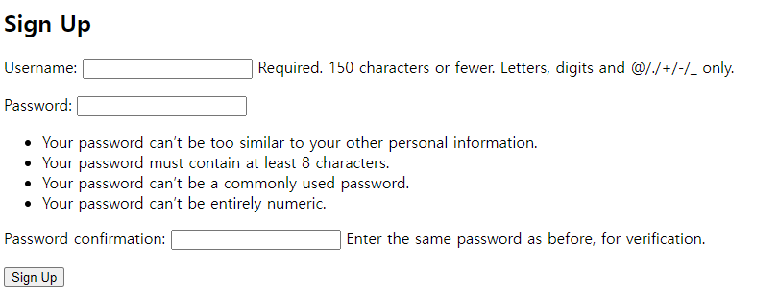
signup 폴더에 구현됨
실행 방법
C:\[저장장소]\modulenv\Scripts\activate
2. 간단한 회원 가입
http://localhost:8000/signup/

Slide 3
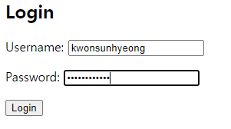
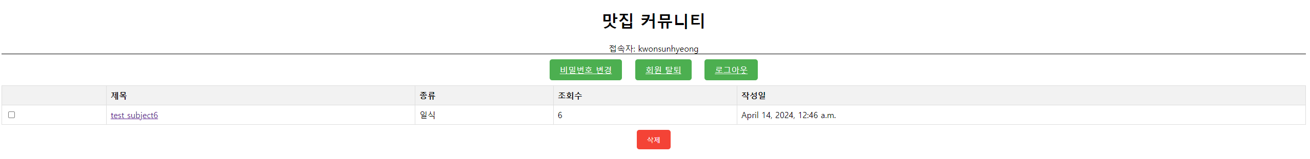
login 폴더에 구현됨
1. 회원가입한 ID/PW로 로그인 진행
2. 로그인을 진행하면 mypage로 redirect 하게 설정함

Slide 4
mypage/postdetail 폴더에 구현됨
제목을 누르면 상세 페이지로 이동
Mypage/templates/mypage/mypage.html을 확인해보면 postdetail 부분으로 post.id를 가지고 넘어감
상세 페이지 코드를 postdetail 부분에 넣으면 정상적으로 작동할 것으로 예상

Slide 5
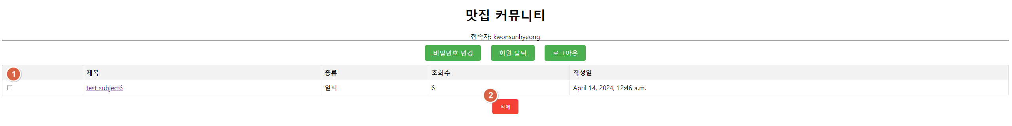
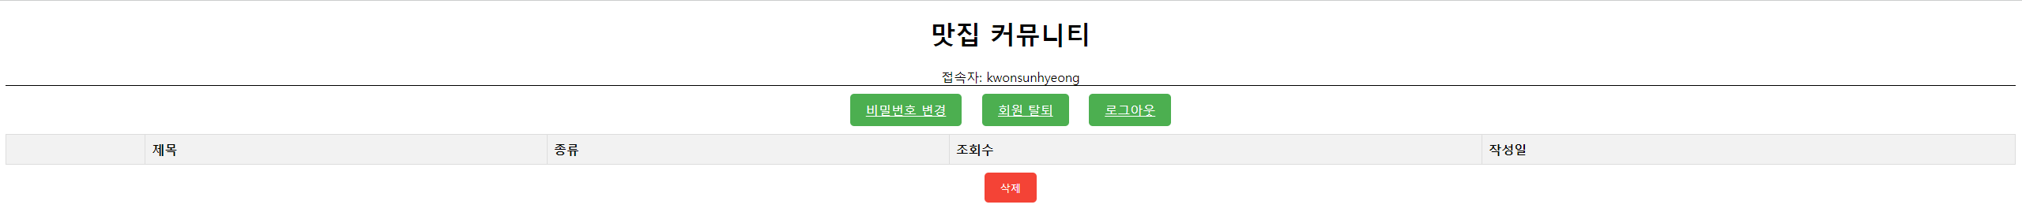
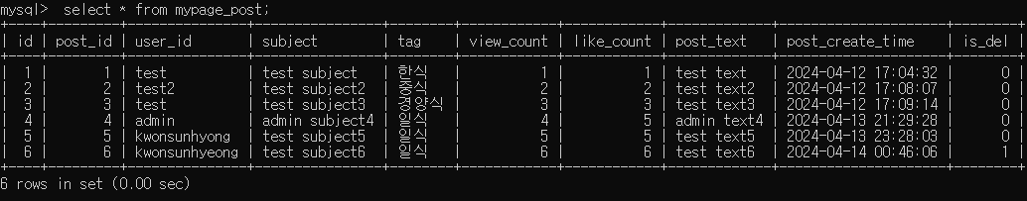
mypage 폴더에 구현됨
체크 박스를 체크하고 삭제 버튼을 누르면 해당 게시물의 is_del을 True로 변경시켜 화면에 보이지 않게 된다.

Slide 6
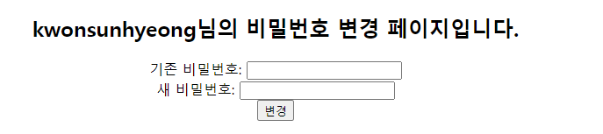
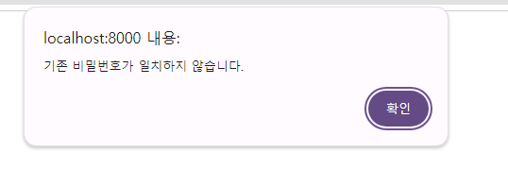
editpw 폴더에 구현됨
기존 비밀번호와 새 비밀번호를 입력 받는다.
만약 기존 비밀번호와 다를 시 일치하지 않는다고 경고가 나온다.
변경이 완료되면 다시 mypage로 이동한다.

Slide 7
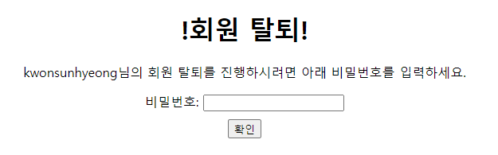
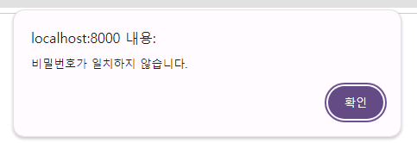
removeuser 폴더에 구현됨
비밀번호를 입력 받는다.
만약 기존 비밀번호와 다를 시 일치하지 않는다고 경고가 나온다.
회원 탈퇴가 성공적으로 진행되면 login 페이지로 이동한다.

Slide 8
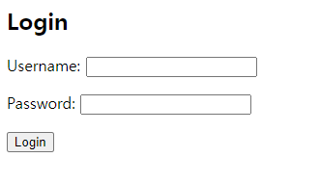
mypage 폴더에 구현됨
로그아웃을 진행하고 login 페이지로 이동한다.

